Slide 1
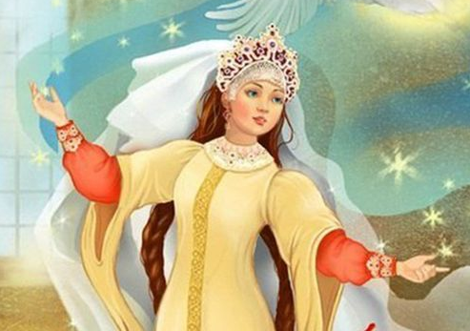
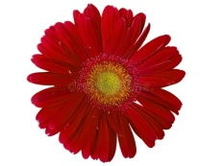
«Богатые уборы так шли к ней, она была в них так ослепительно хороша, что весь двор преклонялся перед ней. А король провозгласил ее своей невестой, хотя архиепископ и покачал головой, нашептывая, что лесная красавица, должно быть ведьма».
Дюймовочка, «Дюймовочка»
Принцесса, «Принцесса на горошине»
Элиза, «Дикие лебеди»

